Slide 1

Workflow для Backend-разработчика

Slide 2

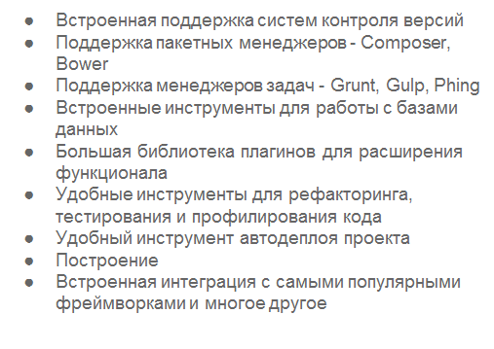
PHPStorm

Slide 3









PHPStorm
http://bit.ly/1tmuihT

Slide 4




PHPStorm + Databases
http://bit.ly/1tmuihT

Slide 5

Система контроля версий - GIT

Slide 6
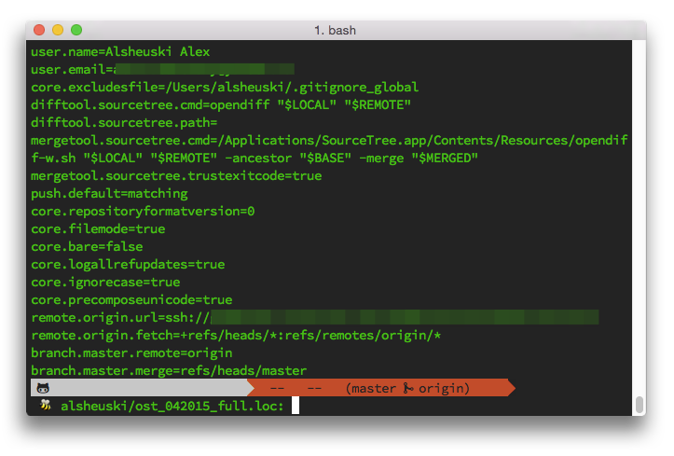
Базовая настройка
Скачать и установить git с https://git-scm.com/downloads
Для начала работы настроить 2 переменные:
git config --global user.name “User Name”
git config --global user.email user@email.om
Проверить текущие настройки можно командой
git config --list
Сами настройки записываются в файл .gitconfig
Для windows - C:\Users\Username\.gitconfig
Для mac - ~/.gitconfig
Notes:
Настройка выполняется один раз и запоминается, если нужно изменить какие-то значения, то нужно просто выполнить данные команды повторно.
Файл ~/.gitconfig хранит настройки конкретного пользователя. Этот файл используется при указании параметра --global. В системах семейства Windows Git ищет файл .gitconfig в каталоге $HOME (C:\Documents and Settings\$USER или C:\Users\$USER для большинства пользователей)
Подробнее на https://git-scm.com/book/ru/v1/Введение-Первоначальная-настройка-Git

Slide 7
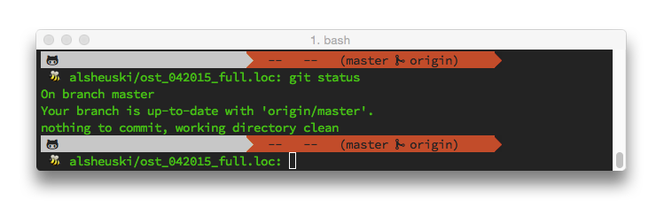
Git Bash
Стандартный инит проекта
Создать README.md
$ git init
$ git add README.md
$ git commit -m "first commit"
$ git remote add origin https://github.com/YouName/test.git
$ git push -u origin master
Типовой цикл работы
$ git pull
Работа над проектом
$ git status
$ git add .
$ git commit -m “Наработали работу”
$ git push

Slide 8
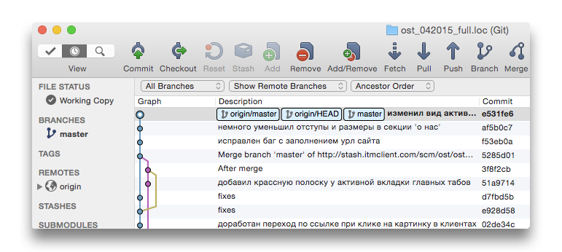
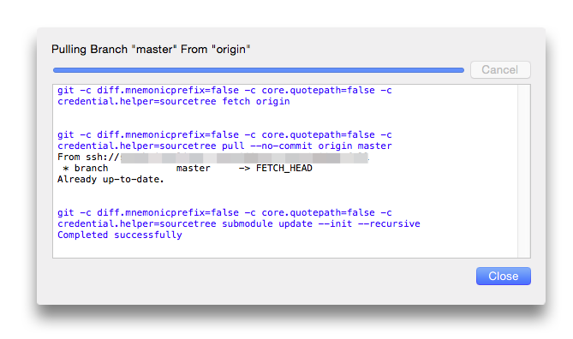
Git GUI
Работа GUI фактически не отличается от работы консоли. GUI выполняет те же команды вместо пользователя.
Практически, пользователь получает более наглядное представление происходящего. Проще начать работать, запомнить что нужно делать и куда нажать для получения привычного результата.
Однако, для ясного представления процесса работы с git нужно знать принципы и необходимые команды для выполнения этих действий именно в консоли.

Slide 9
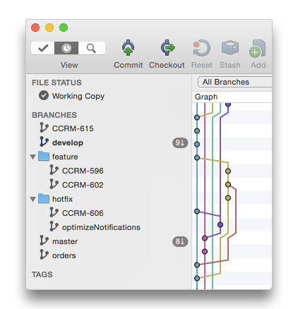
Ветвление
Ветвление - эта функциональность, позволяющая реализовывать новую функциональность в вашем проекте, не затрагиваю уже рабочий код проекта.
Создание новой ветки - git branch ИМЯ_ВЕТКИ
Переключение между ветками - git checkout ИМЯ_ВЕТКИ
Создание и одновременное переключение между ветками - git checkout -b ИМЯ_ВЕТКИ
Сравнение веток - git diff ИМЯ_ВЕТКИ1..ИМЯ_ВЕТКИ2
Переименование ветки - git branch -m СТАРОЕ_ИМЯ_ВЕТКИ НОВОЕ_ИМЯ_ВЕТКИ
Удаление ветки - git branch -d ИМЯ_ВЕТКИ
Notes:
Ветка в Git'е — это просто легковесный подвижный указатель на один из этих коммитов. Ветка по умолчанию в Git'е называется master. Когда вы создаёте коммиты на начальном этапе, вам дана ветка master, указывающая на последний сделанный коммит. При каждом новом коммите она сдвигается вперёд автоматически.
Создание ветки - это создание еще одного указателя на последний коммит.

Slide 10
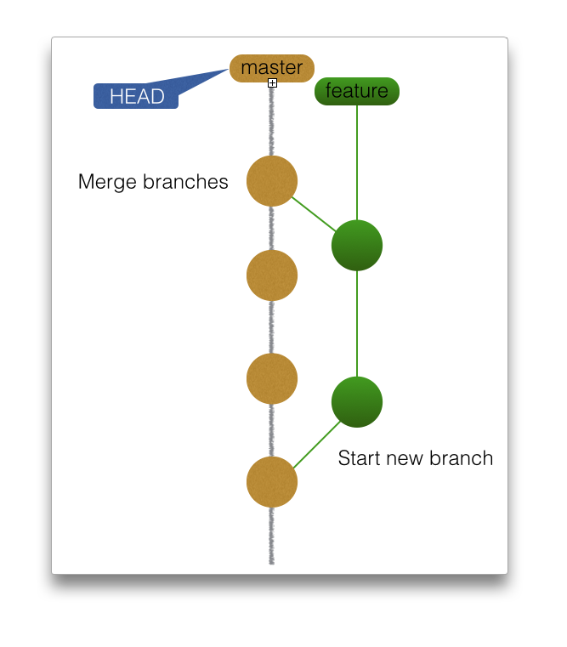
Слияние (merge)
Слияние позволяет забрать в определенную ветку изменения из другой ветки
Алгоритм слияния:
1. Переключиться на ветку, в которую будут приняты изменения
$ git checkout master
2. Указать ветку из которой буду приняты изменения
$ git merge ветка_с_нужными_изменениями
* Для отмены процесса слияния веток выполните команду - git merge --abort
Notes:
Если ветка, которую мы слили, указывала на коммит, являющийся прямым родителем коммита, на котором мы сейчас находимся, Git просто сдвинул её указатель вперёд. Иными словами, когда вы пытаетесь слить один коммит с другим таким, которого можно достигнуть, проследовав по истории первого коммита, Git поступает проще, перемещая указатель вперёд, так как нет расходящихся изменений, которые нужно было бы сливать воедино. Это называется "перемотка" (fast forward).

Slide 11
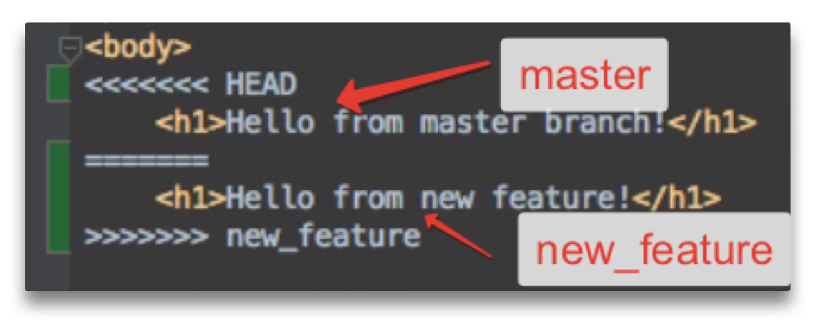
Конфликты
При слиянии файлов, в которых содержаться различные изменения в одном и том же месте могут возникать конфликты.
Конфликты могут быть как в нескольких файлах, так и несколько конфликтов в одном. Для того, что бы выяснить в каких файлах находятся конфликты нужно выполнить:
$git status
В самих файлах конфликты представлены особенным способом записи, содержащей информацию о текущей версии и версии из ветки источника.
После исправления конфликта нужно выполнить
$git commit
Notes:
Git не создал новый коммит для слияния. Он приостановил этот процесс до тех пор, пока вы не разрешите конфликт. Если вы хотите посмотреть, какие файлы не прошли слияние (на любом этапе после возникновения конфликта), выполните команду git status
После завершения работ по слиянию нужно набрать команду git commit для завершения слияния, сообщение для коммита будет сформировано автоматически.

Slide 12
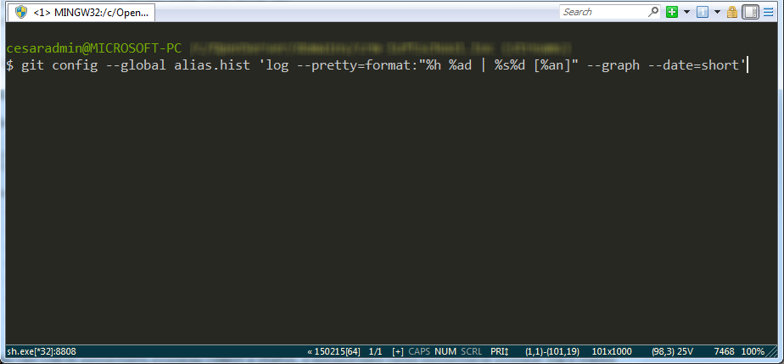
Алиасы (псевдонимы) команд
Алиасы (псевдонимы) команд позволяют “шорткоды” для часто используемых команд
Создаем алиас
git config --global alias.hist 'log --pretty=format:"%h %ad | %s%d [%an]" --graph --date=short'
Применяем алиас
git hist

